Slide 1
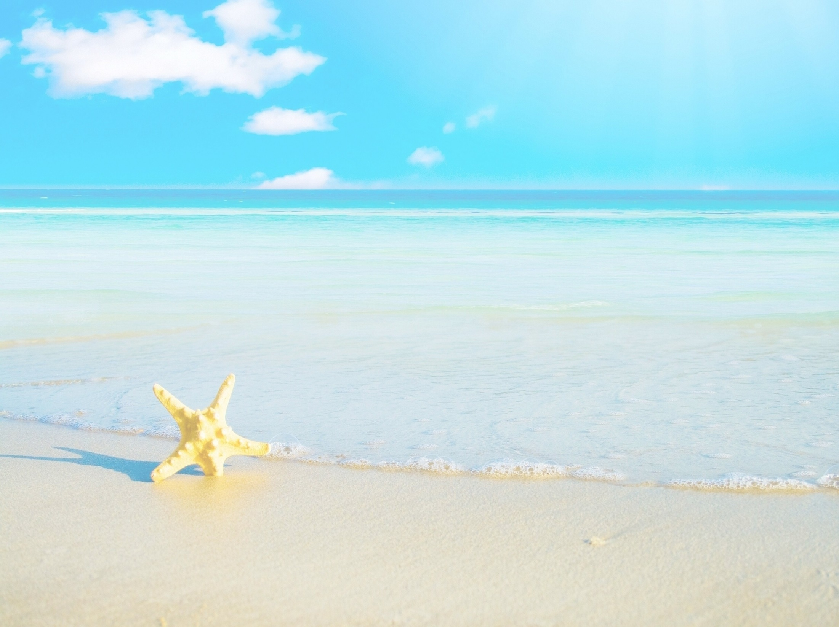

Подводный мир
Открытый урок
воспитателя Асауленко С.С.
в средней группе «Ромашки»

Slide 2
Цель:
Формирование у детей навыков лепки из кинетического песка и обогащение представлений о подводном мире.
Задачи:
Расширить представление о подводных обитателях
Развивать общую и мелкую моторику рук
Способствовать развитию воображения, фантазии, творческих способностей и активизации речи
Воспитывать умение работать в коллективе

Slide 3
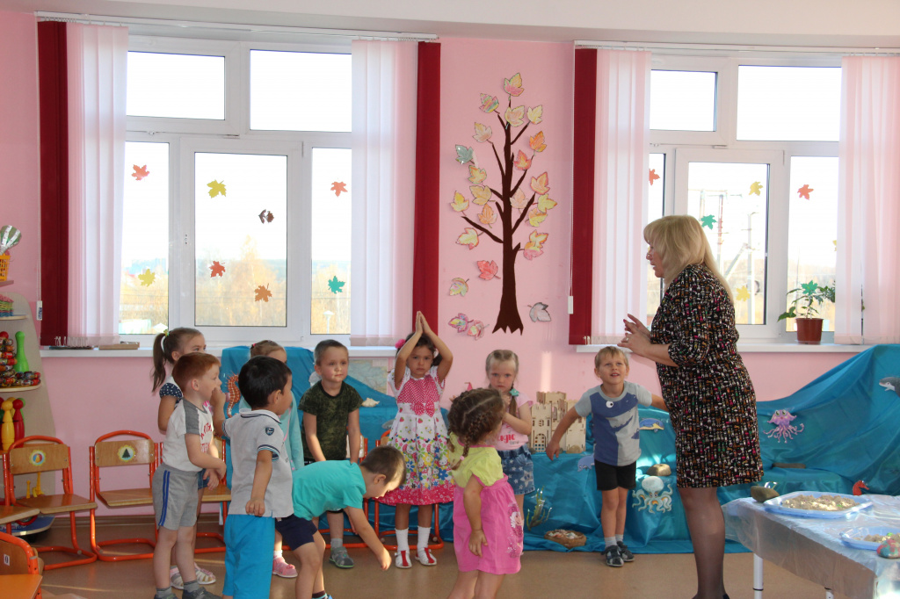
Дети под музыку входят в группу.
Ребята, послушайте, что это за звуки?
Море так шумит!
Да, мы с вами попали на морской берег. Посмотрите, как красиво!
Что вы знаете о море и его обитателях? Кто живет в морских водах?
Рыбы, дельфины, акула, медуза, краб.

Slide 4
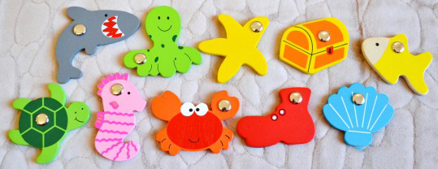
А давайте с вами поиграем в морскую игру!
Нужно угадать одного из обитателей морских глубин:
Море волнуется раз,
Море волнуется два,
Море волнуется три,
Морская фигура замри.

Slide 5
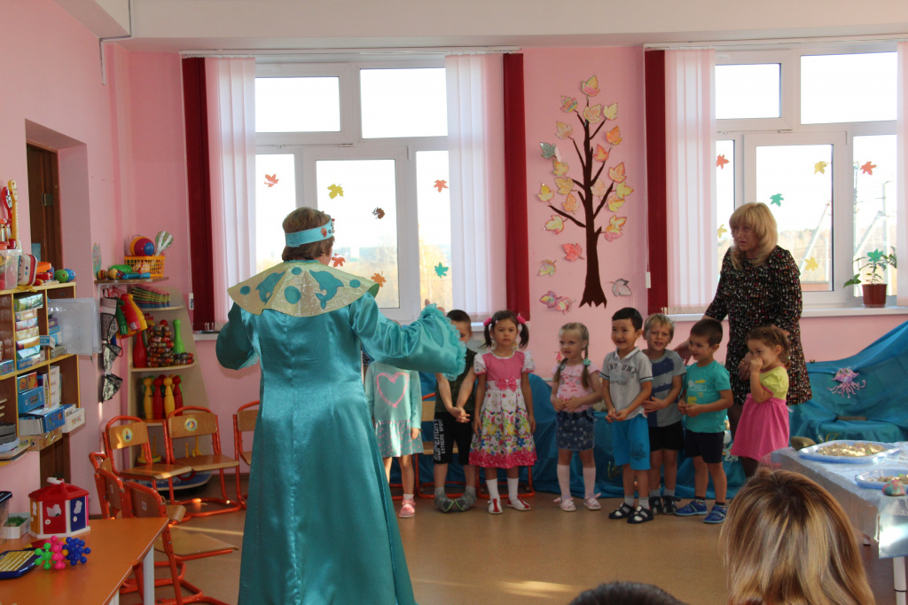
Ребята, к нам кто-то идет!
Заходит Владычица Морская:
Здравствуйте, мои друзья!
Я-Владычица Морская!
Водным миром управляю!
Рада видеть у себя,
Приглашаю в гости я!

Slide 6
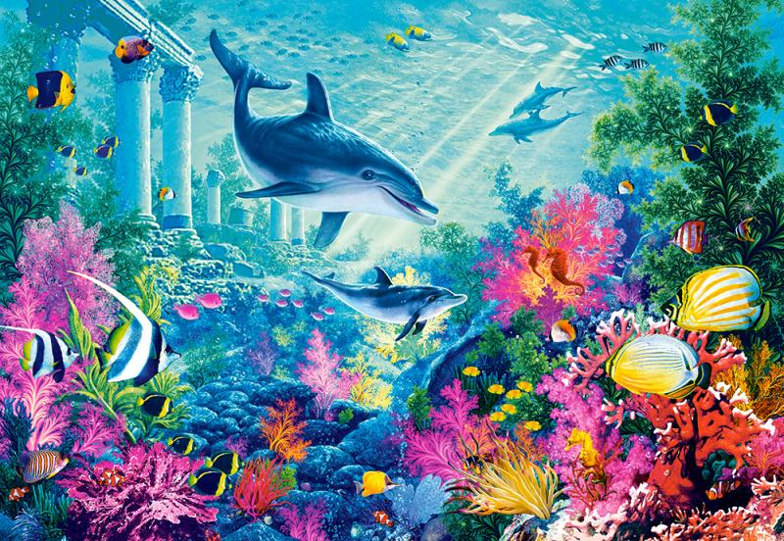
Воспитатель: Мы с ребятами знаем, что в море живут много морских обитателей. И мы хотим сами создать свой подводный мир. Но пока у нас ничего не получается.
Владычица Морская: Но я могу вам помочь, мои любознательные друзья!

Slide 7
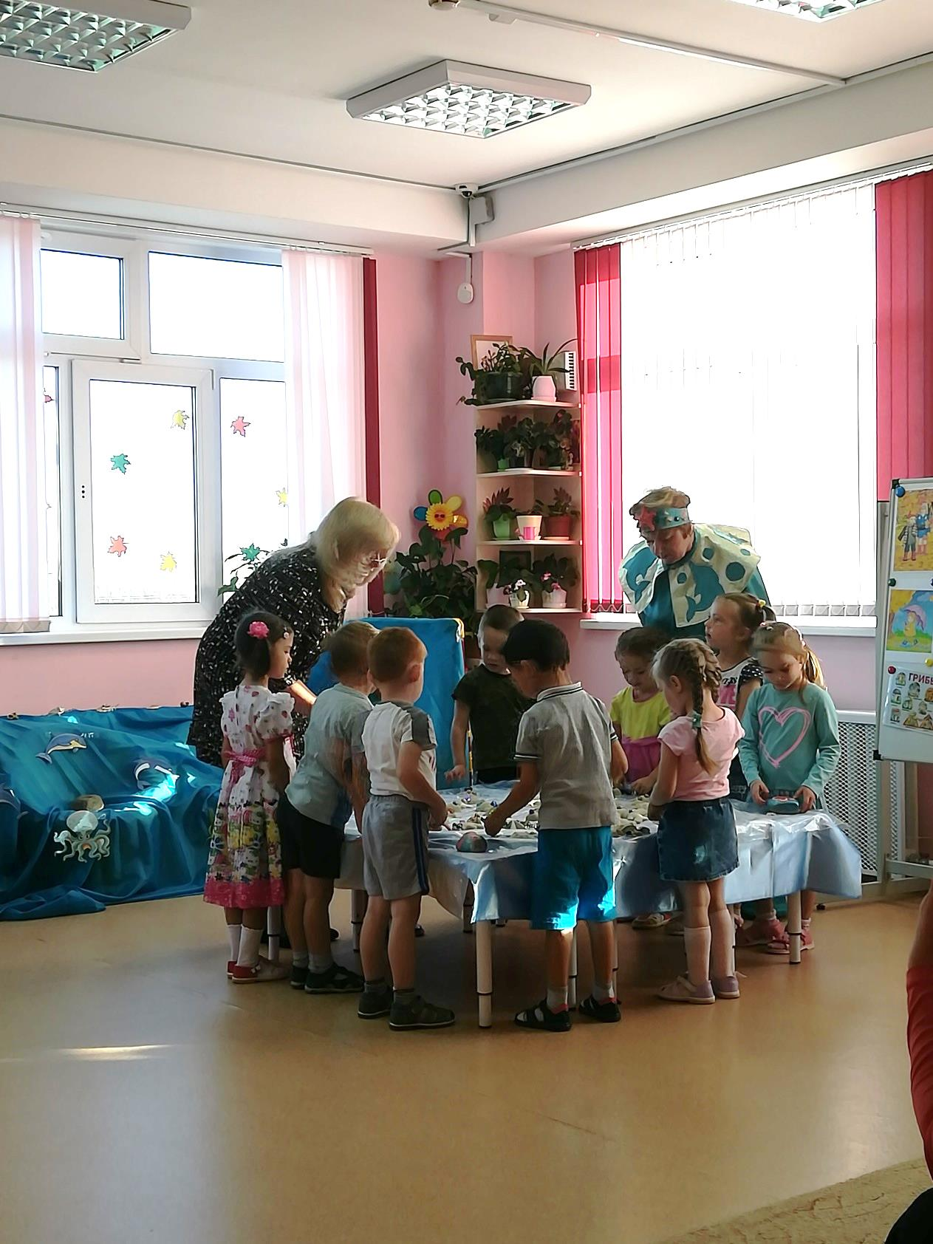
Ребята, прежде чем приступим к созданию своего подводного мира, напомните мне правила игры с песком.
Вы ведь с ними знакомы?
Нельзя брать в рот. Нельзя бросать в глаза, на пол. Нужно обязательно мыть руки с мылом после игры с песком.

Slide 8
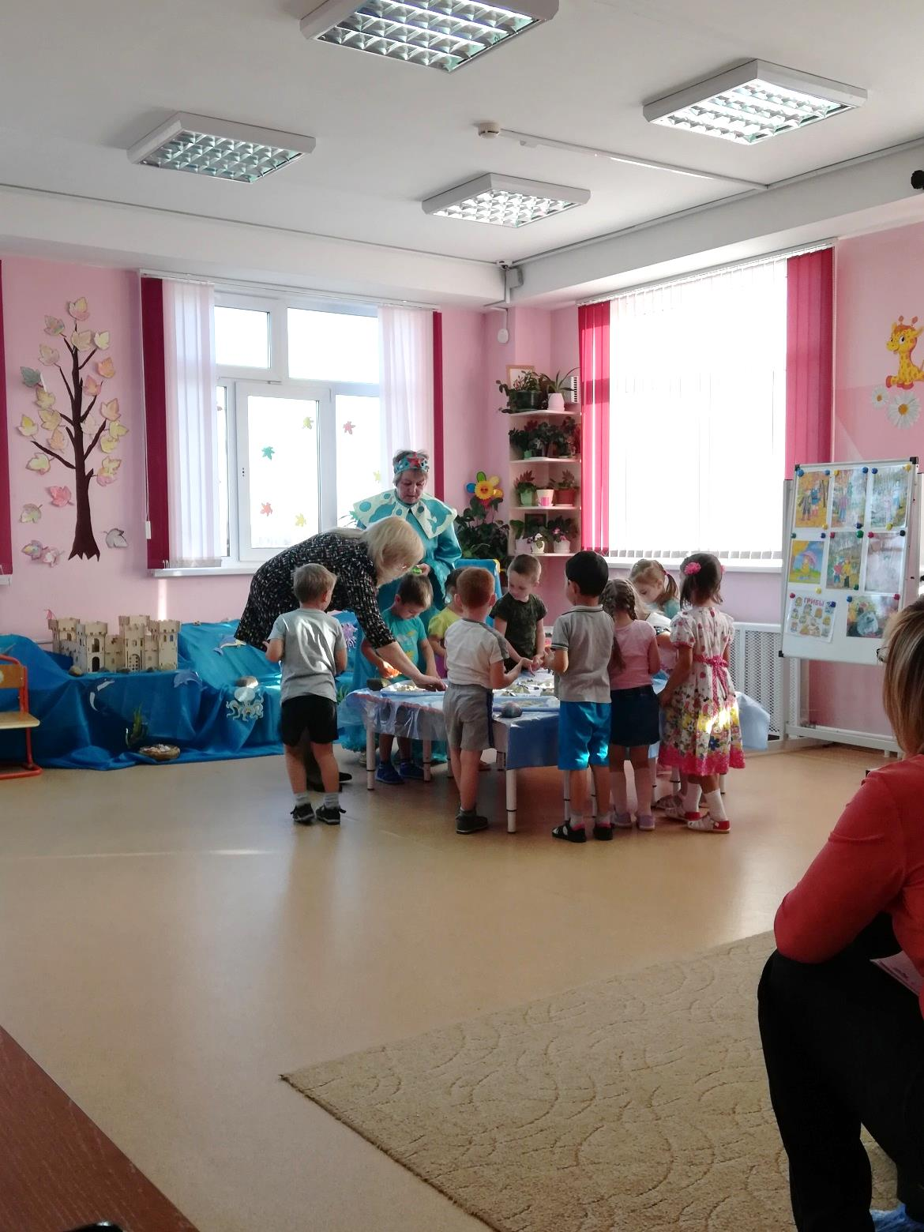
Дети берут формочки, лепят своего морского обитателя, свой подводный мир. По желанию, украшают дополнительными материалами.

Slide 9
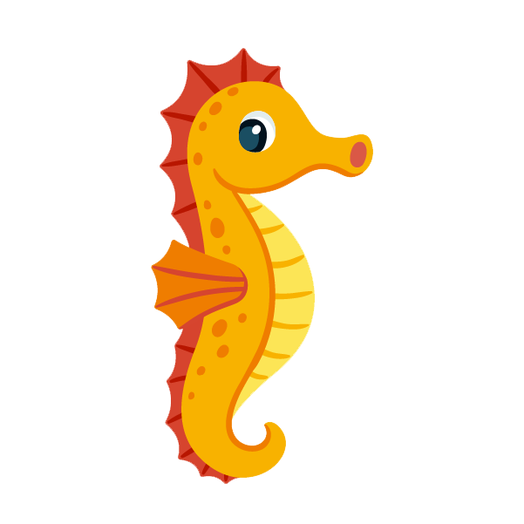
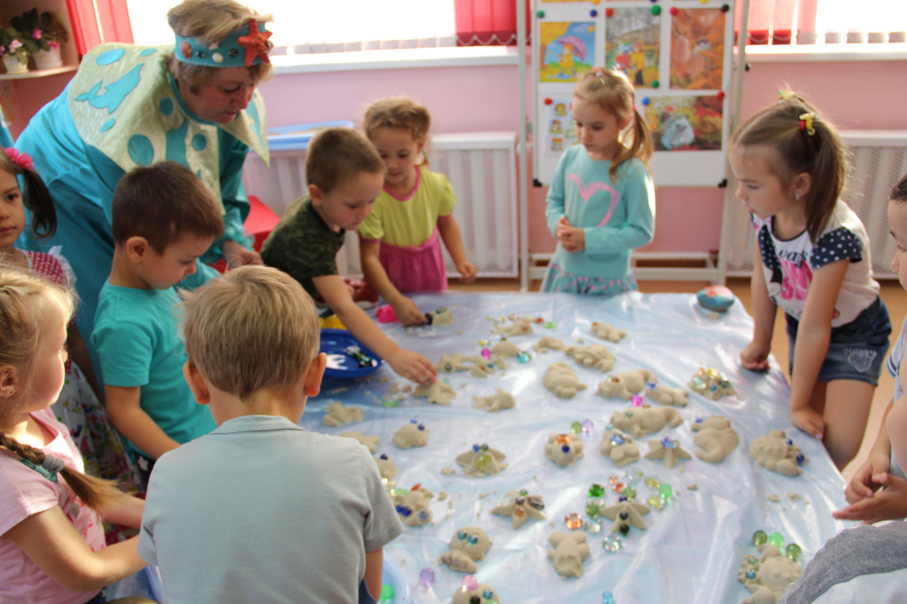
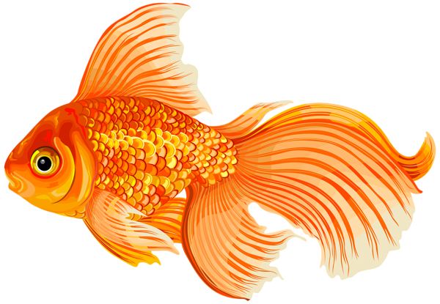
Посмотрите!
Какой красивый у нас получился подводный мир!

Slide 10
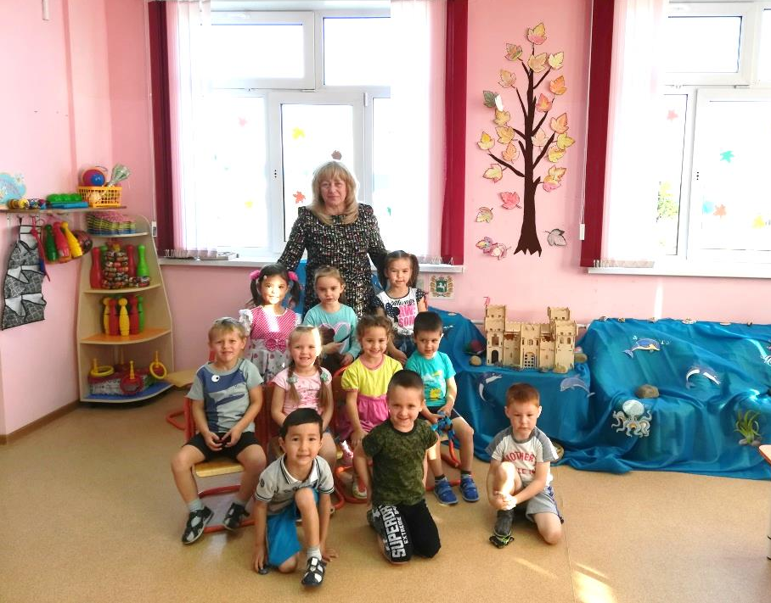
Вы все большие молодцы!
Были активными, внимательными, проявили свои знания правил безопасности при работе с песком.
Всем большое спасибо!

